Slide 1
Les vaccins bactériens
Dr Benkhemissa 2020

Slide 2
Introduction

Slide 3
Maladies infectieuses : Gros problème de santé publique dans le monde.
Parmi les moyens de lutte contre ces maladies : antibiotiques (rôle curatif) et les vaccins : (rôle préventif).
Un grand nombre de maladies infectieuses entraînent une protection plus ou moins longue.
D’où la recherche de moyens pour obtenir une immunité artificielle sans encourir les risques de la maladie et de ses séquelles.
Deux méthodes efficaces :
Avec collaboration de l’organisme (immunité active) = Vaccination
Sans collaboration de l’organisme (immunité passive) = Sérothérapie

Slide 4
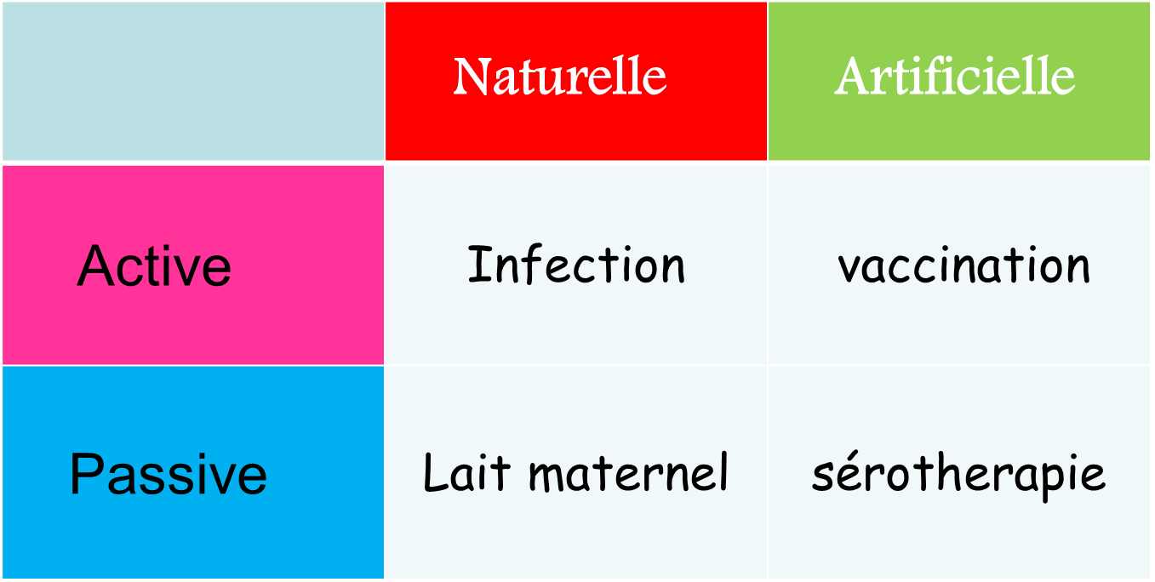

Slide 5
historique

Slide 6

L’idée de la vaccination est ancienne (variolisation) faisant suite à l’inoculation volontaire de la variole (port de vêtements de sujets varioliques)
en 1796 utilise la vaccine (virus apparenté à la variole)
pour prévenir la variole : Ce fut la première immunisation
rationnelle organisée
Edward JENNER

Slide 7
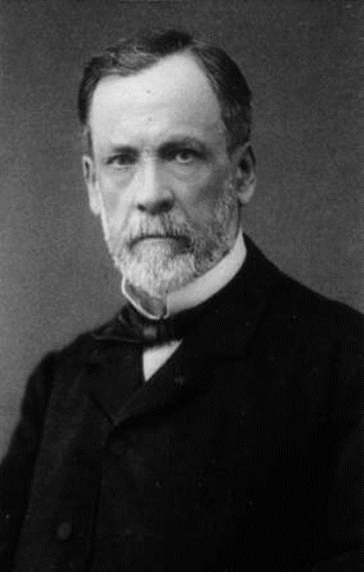
Louis PASTEUR
À la Fin du 19ème siècle établit scientifiquement le principe général de la
Vaccination.
L’atténuation de la virulence au laboratoire a aboutit à de nombreuses applications dont La 1ère vaccination anti-rabique humaine administrée avec succès à l'enfant
Joseph MEISTER le 6 juillet 1885

Slide 8
Depuis ce temps la vaccination a beaucoup contribué au recul de certaines infections épidémiques (l’éradication complète de la variole en 1980).
un des plus beaux succès de la médecine

Slide 9
Définition de la vaccination

Slide 10
C’est l’introduction chez un individu (réceptif) d’une préparation antigénique (vaccin) dérivée ou proche d’un agent infectieux déterminé de manière à créer une réponse immunitaire (artificielle) spécifique, solide et durable capable de le protéger contre la survenu de l’infection (naturelle) liée à cette agent infectieux, on parle alors d’immunisation active spécifique.
Les vaccins doivent entraîner une immunisation sans toutefois provoquer la maladie ; il n'est donc pas possible d'utiliser les bactéries ou virus dans leur état normal, il est nécessaire de les modifier pour qu'ils perdent leur pouvoir pathogène tout en gardant leur pouvoir immunogène.
La vaccination = Antigène réalise une immunoprophylaxie active. La protection qu’elle induit est différée et durable.
A l’inverse la séroprévention ou la sérothérapie = immunoglobulines relève de l’immunoprophylaxie passive et induit une protection immédiate mais transitoire

Slide 11
Les bases immunologiques de la vaccination

Slide 12
RAPPELS IMMUNOLOGIQUES
A/- Immunité naturelle B/- Immunité acquise
Rapide - Lente au départ
Peu spécifique - Hautement spécifique
Pas de mémoire - Présence de mémoire
Leurs cellules sont
¢ phagocytaires * lymphocytes T
Mastocytes * lymphocytes B
¢ dendritiques
¢ NK

Slide 13

IMMUNITE A MEDIATION CELLULAIRE
Présentation de l’Ag par le macrophage au lymphocyte T
M
T
Différenciation
L T Effectrices
L T Mémoire
L T Helper
L T Cytotoxique
Synthèse de cytokines
1- Destruction du macrophage
2- Aide le M à se lier aux LT cytotoxiques
3- Aide les LB à se différencier
Destruction des ¢ contenant l’Ag / synthèse d’enzymes

Slide 14
IMMUNITE A MEDIATION HUMORALE
1- Ag T-indépendant: 2- Ag T-dépendant:
Y Y
Y Y
B
Synthèse de cytokines stimulation des L B
B
T
Y Y Y Y Y
Y Y Y Y Y
Différenciation
Synthèse d’Anticorps IgM+++
Plasmocytes
L.B Mémoire
Y Y Y Y Y Y
Synthèse d’Anticorps IgM+ IgG+++ IgA+++

Slide 15
Selon le vaccin utilisé la réponse immunitaire peut être différente:
Vaccin vivant atténué = Réponse humorale et cellulaire.
Vaccin inactivé ou sous unités protéiques = Réponse humorale.

Slide 16
La vaccination déclenche une réponse immunitaire d’ordre humoral, cellulaire ou les deux, (identique à la réponse de l’organisme contre les affections virales ou bactériennes).
• Les macrophages: phagocytent l’antigène et facilitent sa présentation aux autres cellules immunocompétentes.
• Les lymphocytes T: (différentiation dépend du thymus) sont le support de l’immunité à médiation cellulaire et de la mémoire immunologique
• Les lymphocytes B: (origine médullaire) , se différencient en plasmocytes secteurs d’Ig spécifiques (IgM ,IgG et IgA) , support de l’immunité humorale.

Slide 17
Réponse immunitaire primaire et secondaire :
*Le premier contact avec l’antigène → réponse primaire (ascension différée et lente des anticorps IgM + + +) qui culmine entre la 2eme et la 4eme semaine a un niveau faible, pour décroitre ensuite rapidement.
*Un contact ultérieur avec le même Ag → réponse secondaire, mettant en œuvre la mémoire immunologique, thymodépendante (ascension rapide en quelques jours, importante et durable des anticorps protecteur essentiellement IgG, IgA) = effet de rappel.

Slide 18
C’est le cas pour les vaccins inactivés protéiques (anatoxines)
Pour les vaccins polysaccharidiques: la réponse immunitaire est thymo-indépendante , sans véritable effet rappel (vaccins généralement protecteurs après l’âge de 2 ans).
La conjugaison: polysaccharide + protéine améliore la réponse : protection dés les 1^{ers} mois de la vie avec effet rappel.
Pour les vaccins vivants: Du fait qu’ils se multiplient et diffusent habituellement dans l’organisme, induisent une protection immunitaire accélérée et prolongée

Slide 19
Classification des vaccins

Slide 20
Les vaccins vivants atténués
Ils contiennent des pathogènes vivants qui ont été atténués par diverses méthodes :
La source est la plus souvent constituée de germes humains atténués par passage sur des milieux de culture successifs : la rougeole, rubéole, oreillons....
D’autres sont préparés à partir des souches pathogènes pour l’animale et proches des souches humaines : BCG, la variole
D’autres sont préparés par des procédés de recombinaison génétique : virus qui perd son caractère pathogène tout en conservant ses propriétés antigéniques : vaccin grippal atténué
* Elles provoquent une infection inapparente (sans signes pathologiques) en stimulant de façon prolongée l’immunité spécifique surtout cellulaire.

Slide 21
Les avantages et les inconvénients
Les avantages:
Immunité cellulaire + + + et humorale de longue durée proche de celle naturelle.
Faible charge antigénique par dose.
Une dose unique est suffisante le plus souvent.
Cout modéré.
Pas d’adjuvant.
Les inconvénients:
Vaccin fragile, pour rester vivant il faut respecter la chaine de froid.
Contre indiqué chez l’immunodéprimé, la femme enceint car risque d’accidents

Slide 22
Les vaccins inertes
Ils ne contiennent aucun matériel vivant, ils sont préparés selon trois modalités :
1) Les vaccins à germes entiers :
Ils contiennent la bactérie ou le virus entier mais inactivé par un procédé chimique ou physique : vaccin contre l’hépatite A, la poliomyélite injectable, la rage, vaccin anticoquelucheux
2) Vaccins sous unitaires :
Ces vaccins utilisent la fraction du pathogène qui a été identifié comme responsable de la réaction immune. Cet antigène purifié est produit soit par extraction, soit par génie génétique. Ces vaccins sont bien tolérés mais nécessitent l’adjonction d’un adjuvant pour être efficaces, on en distingue plusieurs catégories :

Slide 23
- Les anatoxines : de toxines bactériennes modifiées par des procédés chimiques ou physiques : vaccin antitétanique, antidiphtérique
- Vaccins sous-unitaires protéiques et pseudo-particules virales : ils sont constitués par les protéines cibles de la réponse immune, c’est le cas des vaccins coquelucheux acellulaire, vaccin contre le choléra, méningocoque B, les papillomavirus, contre l’hépatite B (HBs)
- Vaccins polysaccharidiques :
Ils sont dirigés contre les sucres d’enveloppe ou de la capsule : vaccin contre Haemophilus influenzae b, le pneumocoque, méningocoques, Salmonella typhi.
NB : vaccins polysaccharidiques non conjugués : immunité thymo-indépendante, donc peu immunogènes, inefficaces pour les enfants de moins de 2 ans.

Slide 24
Principaux vaccins bactériens

Slide 25
BCG (vaccin anti-tuberculeux) :
Vaccins vivants atténué
Prévention contre les formes graves de tuberculose : les méningites tuberculeuses et les miliaires ;
Bacille de Calmette et Guérin (1927) : vaccin vivant atténué
Caractéristique du vaccin : dérive d’une souche de Mycobacterium bovis par atténuation de la virulence (230 passages sur pomme de terre biliée et glycérinée -13 ans-)
Conservation entre 2°C et 8°C, pas de congélation
Injection par voie intradermique : avant-bras
Population à vacciner : à la naissance et chez l’enfant sans cicatrice vaccinale.
Effets secondaires rares (abcès, adénopathies, Bécégite généralisée….)
Contres indications : corticothérapie, traitement immunosuppresseur, cancer, immunodépression, infection par le VIH ou nouveau-né de mère VIH+
Protection : plusieurs décennies

Slide 26
Vaccin anticoquelucheux
a) Vaccin anticoquelucheux inactivé (entier) :
Prévention contre la coqueluche
Caractéristique du vaccin : préparation à partir d’une culture de Bordetella pertussis , inactivé par la chaleur.
Conservation à +4°C, pas de congélation
Utilisation en combinaison : Vaccin pentavalent DTCoq+Hib+HVB
Tolérance : MAUVAISE : réactions locales, hyperthermie, convulsions..
Age de la vaccination : la 1ère dose à l’âge de 2 mois, suivie de deux doses de rappel à l’âge de 4 mois et 12 mois.
Administration par voie IM.

Slide 27
b) Vaccin anticoquelucheux acellulaire :
Caractéristiques du vaccin : préparation faite d’antigènes purifiés : toxine pertussique (PT) + Fimbriae (FIM2 et FIM 3) + Pertactine
Adjuvant : Sels d’Aluminium
Conservation à +4°C, pas de congélation
Utilisation en combinaison : Vaccin pentavalent DTCoq+Hib+HVB
Tolérance MEILLEURE

Slide 28
Vaccins à anatoxines :
a) Vaccin antidiphtérique :
- Prévention contre la diphtérie
- Caractéristique du vaccin : préparation antigénique d’anatoxine diphtérique traitée par le formol - Adjonction d’un adjuvant : Hydroxyde d’Aluminium
- Conservation entre 2°C et 8°C, pas de congélation
- Utilisation en association : Vaccin pentavalent
- Utilisation à 2, 4, 12 mois.
- Tolérance : réactions locales, hyperthermie, malaise…
- Contres indications : Allergie ou hypersensibilité lors de la 1ère dose

Slide 29
b) Vaccin antitétanique :
- Prévention du tétanos et tétanos néonatal par vaccination des femmes enceintes ou en âge de procréer.
- Caractéristiques du vaccin : préparation antigénique d’anatoxine tétanique traitée par le formol- Adjonction d’un adjuvant : Hydroxyde d’Aluminium
- Conservation à +4°C, pas de congélation
- Utilisation en association ; Vaccin pentavalent
- Utilisation à 2, 4, 12 mois.
-Tolérance : réactions locales, douleur, rougeur

Slide 30
4) Vaccin anti-Haemophilus influenzae b:
- Virulence liée au Polyribosyl-ribitol phosphate (PRP)
- Vaccin composé du PRP conjugué à une protéine (l’anatoxine tétanique : PRP-T) :
- Association avec le DTCoq-Hib-HVB.
- Age : 2 mois, 4 mois, 12 mois.

Slide 31
5) Vaccins anti-penumococciques :
* Vaccins polyosidiques conjugués : il en existe plusieurs selon le nombre de sérotypes inclus dans le vaccin: 5 valences, 7, 9, 11, 13
- Le choix du vaccin dépend de la prévalence des sérotypes, qui est variable d’un pays à l’autre.
- Calendrier vaccinal algérien : Le vaccin polyosidique conjugué à 13 valences : sérotypes : 1, 3, 4, 5, 6A, 6B, 7F, 9V, 14, 18C, 19A, 19F, 23F
- Fait de 13 polysaccharides capsulaires purifiés de S.pneumoniae fixés à une protéine (anatoxine diphtérique)
- Vaccination par voie IM
- Age de 2 mois, 4 mois puis rappel à 12 mois.
*Vaccin polyosidique non conjugué à 23 valences :
- composé de polyosides capsulaires
- non immunogène avant 2 ans à cause de l’immaturité immunologique à cet âge.
- renferme 23 valences.
- 1 injection SC ou IM, rappel après 3-5 ans
- Recommandé chez les sujets de plus de 5 ans : splénectomisés, drépanocytaires homozygotes, insuffisants respiratoires et cardiaques, syndrome néphrotique

Slide 32
6) Vaccins Anti-meningococcique :
1) Vaccins non conjugués :
- vaccin composé de polyosides purifiés de la capsule de Neisseria meningitidis
- 2 formes :
vaccin meningococcique sérogroupe A+C, qui contient les 2 polyosides
vaccin meningococcique sérogroupe Tétravalent A,C,Y,W135
- A noter que ces vaccins ne protègent pas contre le méningocoque B. En 2013, Vaccin anti Meningo B (Bexsero ) , mais la protection serait de courte durée ??
- Utilisation :
Vaccination des sujets contact de malade : (A+C)
Vaccination de personnel soignant :Tétravalent
Vaccination en cas d’épidémie :A+C
Vaccination des pèlerins et les voyageurs en zones à risque (Afrique) :Tétravalent
Enfant en bas âge : à partir de 2 ans sauf si contact avec malade

Slide 33
2) Vaccins conjugués :
Vaccin méningococcique C conjugué :
conjugué à une protéine de la toxine diphtérique ou tétanique + Adjonction d’un adjuvant (Hydroxyde d’Aluminium)
Immunisation possible à un âge <2ans
Vaccination recommandée pour les groupes à risque : splénectomisés, déficit en fractions du complément, sujets contact, sujets résidant en zones d’endémie

Slide 34
Les effets indésirables des vaccins

Slide 35
Réactions précoces : Avec les vaccins inactivés: Locales (douleur , infiltrations), ou générales (fièvre).
- Réactions tardives: (vaccins viraux) : fièvre, arthralgies
- Incidents : Nodules sous cutanés (DTCoq), Becegite avec adénite, convulsion hyperthermique (Coq)

Slide 36
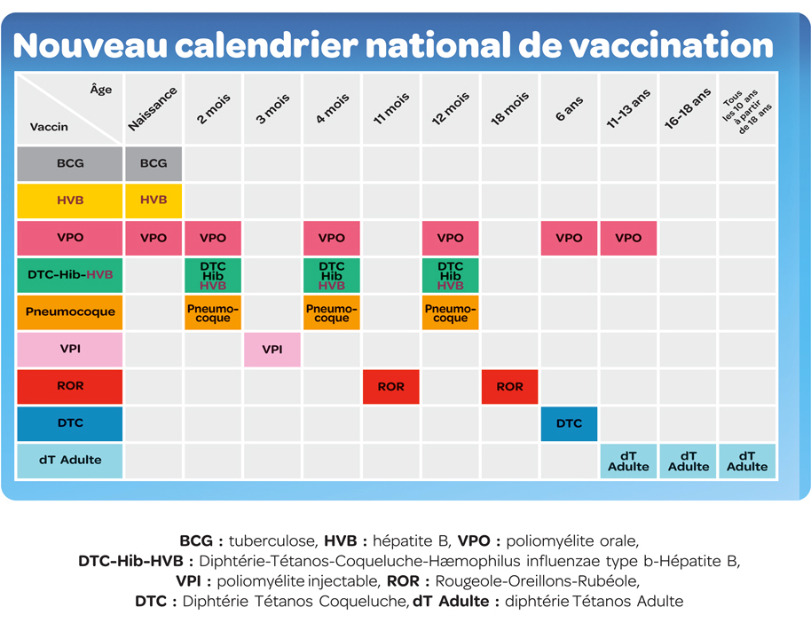
Calendrier vaccinal algérien

